Slide 1

*JDBC(Java DataBase Connectivity)
- Java에서 DBMS와 연동하기 위한 저수준 API.
- java.sql 패키지에서 관련 인터페이스, 클래스를 제공한다.
- Driver loading방식.( Driver만 제공되면 모든 DBMS와 연동할 수 있다.)
*driver type
- type 1 : JDBC-ODBC Bridge Driver
-Windows 에서만 사용할 수 있는 Driver. DBMS와의 연동은 OS에서 설정하고,
Java에서 연결하여 사용하는 방식, 속도가 느리다.
-Java는 Windows에서 서비스되는 일이 많지 않기 때문에 거의 사용하지 않는다.
- type 2 : native driver
-Driver를 제작한 언어가 Java와는 다른 언어로된 driver
-Driver를 사용하기 위해서 별도의 프로그램을 설치해야 한다.
-Middleware에서 주로 사용.
- type 3 : network protocol driver
-applet에서 DBMS와 연동하기위한 driver.
- type 4 : native protocol driver
-JDBC에서 가장 많이 사용하는 driver.(빠른 성능과 안정성을 제공)
-driver를 제작한 언어가 java언어이므로, driver를 사용하는 자바프로그램에서는
데이터를 주고 받을 때 문제가 거의 발생하지 않는 방식.
-DB Vendor사에 제공하는 bytecode.
-DB Server에 접속하기위한 DB client를 bytecode로 제작한 것.
-Driver는 .jar로 배포된다.
-Java에는 Windows OS용 JDBC-ODBC Bridge Driver만 제공.
-Driver 종류는 4가지 Type이 있다.

Slide 2
*JDBC 코딩에 사용되는 객체
- java.lang.Class : 배포된 jar내 특정 클래스를 객체화하여 JVM에 instance를 생성하는 일.
- java.sql.DriverManager : 로딩된 드라이버를 사용하여 DB연결을 얻는 일.
- java.sql.Connection : DBMS와 연결을 유지, transaction을 처리, 쿼리문 생성객체를 얻는 일.
- java.sql.Statement : 쿼리문을 실행할 때 마다 생성하여 처리하는 객체.
- java.sql.PreparedStatement : 쿼리문을 미리 생성하고, 값만 나중에 넣어서 처리하는 객체.
- java.sql.CallableStatement : Procedure를 호출할 때 사용하는 객체
- java.sql.ResultSet : 조회결과(inline view)를 사용하기 위한 객체, 데이터형을 변환
- java.sql.ResultSetMetaData : 실행된 조회 쿼리문에 사용된 테이블의 메타데이터를 얻는 일.
- java.sql.Types : Procedure의 out parameter에 저장된 값을 임시로 저장하기위한 데이터 형을
제공하기 위한 객체.
- java.sql.Clob : clob데이터형을 저장하기위한 객체.
*JDBC 코딩 순서.
1. 드라이버 로딩
2. DB연결 얻기
3. 쿼리문 생성객체 얻기
4. 쿼리문 수행 후 결과 얻기
5. 연결끊기
드라이버 : DB Client
컬럼정보 ( 컬럼명, 데이터형, 크기등)

Slide 3
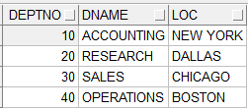
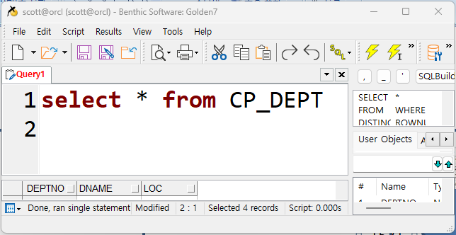
*DBMS와 JVM연결
JVM
DBMS
String url=“jdbc:oralce:thin:@localhost:1521:orcl”;
String id=“scott”;
String pass=“tiger”;
JDBC
1521
con
2. D.M
1. O.D
인증
Class.forName( )
DB Client
드라이버 인식
Eclipse : build path 설정
DOS : classpath 설정
1.드라이버(자바언어로 구현된 DB Client)로딩
Class.forName(“드라이버 클래스”);
Class.forName(“oracle.jdbc.OracleDriver”);
2.로딩된 드라이버를 사용하여 커넥션 얻기.
String id=“계정명”;
String pass=“비번”;
String url=“DBMS에 접속하기위한 URL”;
Connection con =DriverManager.getConnection( url, id, pass);

Slide 4
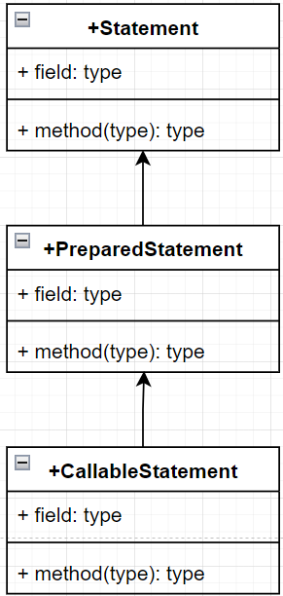
Procedure를 실행하기위한 객체
*query문 생성객체
- Statement, PreparedStatement, CallableStatement 객체를 제공.
*Statement
- Connection 객체의 createStatement()를 사용하여 객체를 얻는다.
Statement stmt=con.createStatement();//쿼리문의 정보가 ㅇㅅㅇ
- 얻어진 객체는 SQL문을 알지 못한다.
- 쿼리문을 실행할 때 마다 새로 생성하고 실행한다. stmt.executeXxx(String sql)
- 동일 쿼리문이 여러 번 실행 될 때에는 효율이 좋지 않다.
- SQLInjection공격에 취약하다.
*PreparedStatement
- Connection 객체의 prepareStatement(String sql)를 사용하여 객체를 얻는다.
PreparedStatement pstmt=con.prepareStatement(“select…”); //쿼리문의 정보가 있다.
- 얻어진 객체는 SQL문을 안다.
- 쿼리문을 한번만 생성하고, 값은 bind변수(?)에 넣어 실행한다. pstmt.executeXxx();
동일 쿼리문이 여러 번 실행 될 때 효율이 좋다.
- Bind변수를 사용( 쿼리문의 특정위치에 값을 묶어주는 변수 )
- SQLInjection공격에 안전하다.
*CallableStatement
- Connection 객체의 prepareCall()를 사용하여 객체를 얻는다.
CallableStatement cstmt=con.prepareCall(String 프로시저명);
- Procedure를 실행하기 위해 만들어진 객체.
- bind변수를 사용할 수 있다.
- SQL문은 DB 프로시저에 작성하고, 자바에서는 프로시저를 호출하여 사용하기
때문에 코드와 SQL문이 분리 될 수 있다.

Slide 5
JVM
DBMS
String url=“jdbc:oralce:thin:@localhost:1521:orcl”;
String id=“scott”;
String pass=“tiger”;
JDBC
1521
3.stmt
con
2. D.M
1. O.D
인증
Class.forName( )
*Statement 사용법
3. 쿼리문 생성객체 얻기
Statement stmt=con.createStatement();
4. 쿼리문 실행 (값과 쿼리문이 하나로 합쳐진다. ‘처리가 불편하다.)
String name=“김동섭”;
StringBuilder sb=new StringBuilder();
sb.append(“insert into 테이블명(컬럼명) values(‘”).append(name).append(“’)”)
boolean flag=stmt.execute( 쿼리문 );
int cnt=stmt.executeUpdate( 쿼리문 );
ResultSet rs= stmt.executeQuery( 쿼리문 );
commit
rollback
DBMS를 변경하는 쿼리문
create
drop
alter
grant
revoke
truncate
delete
update
insert
DBMS를 변경하지않는 쿼리문
select

